Slide 1
PONG
Progetto di sviluppo di un software
Partecipanti:
D’Ippolito
Oricchio
Gatto
Cazzola

Slide 2
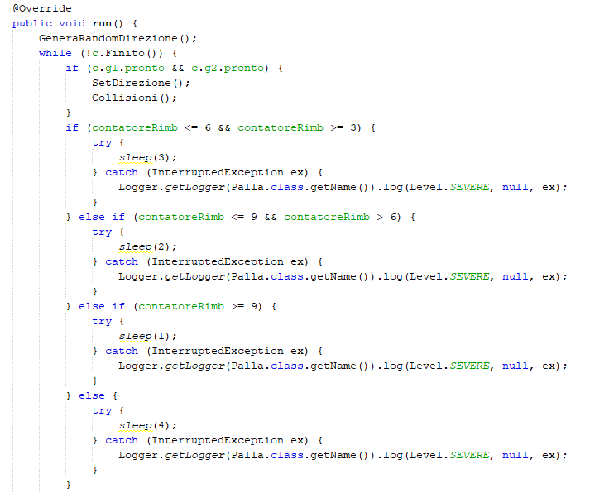
THREAD PALLA
Questo é il thread che gestisce la pallina del gioco.

Slide 3
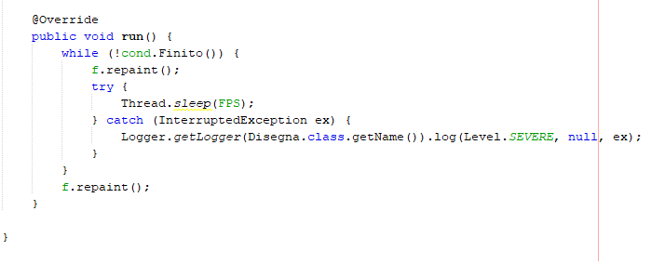
THREAD DISEGNA
Questo thread fa la repaint del frame ogni 33 millisecondi, indicate dalla variabili FPS.

Slide 4
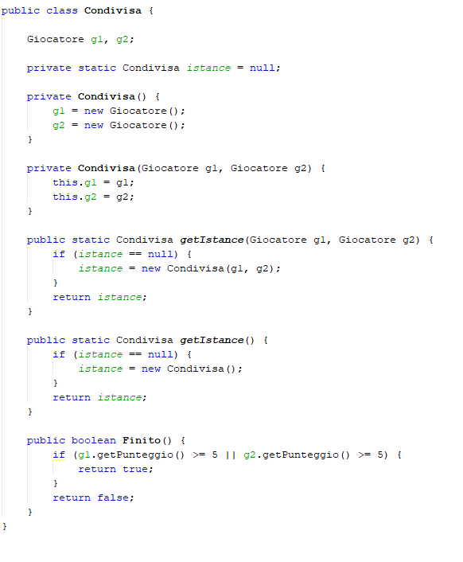
CLASSE CONDIVISA
Nella classe condivisa gestiamo i due giocatori cosí li rendiamo visibili a tutte le classi del Progetto richiamando la getistance della classe condivisa.

Slide 5
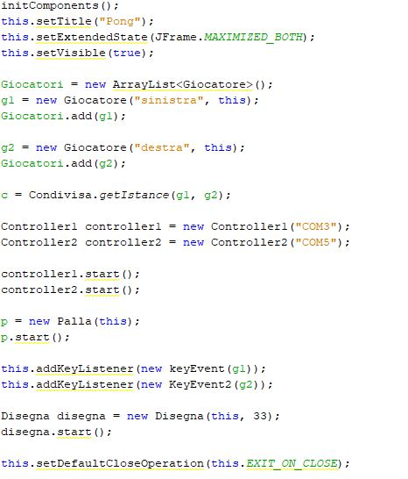
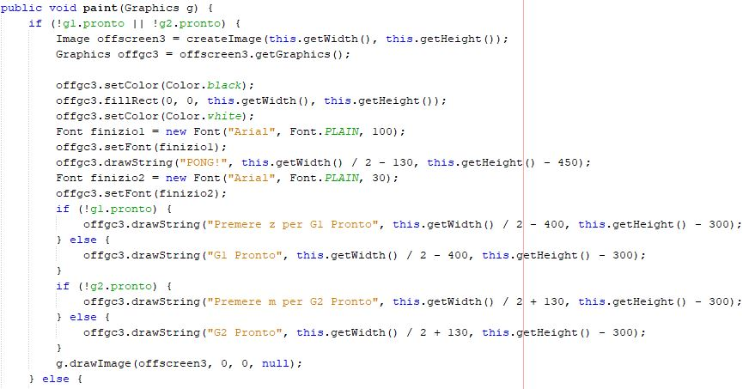
JFRAME
inizializzazione
Parte del disegno
Inizializziamo tutte le variabili e I thread. Inoltre disegnamo nella paint il campo, la schermata di inizio gioco e quella di fine partita, il tutto regolato da degli if.
…

Slide 6
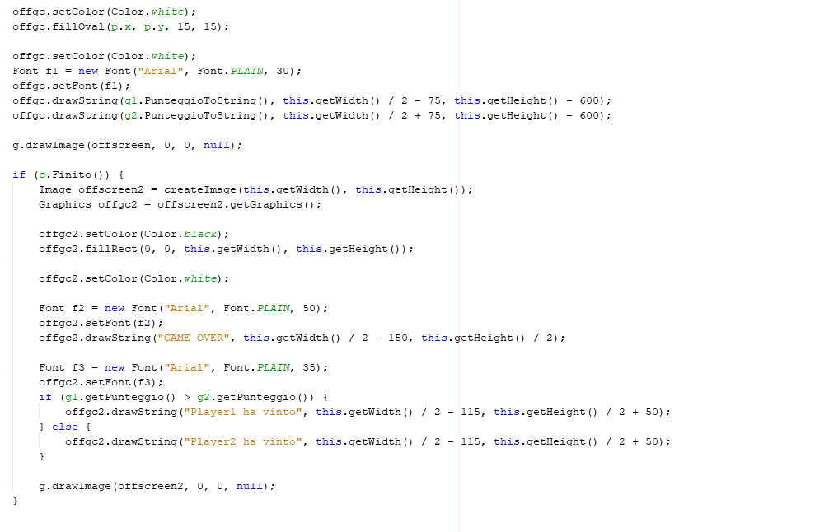
FRAME
Qui disegno la pallina nel frame e disegno la parte finale del gioco, ovvero quando uno dei due giocatori arriva a 5 finisce il gioco.

Slide 7
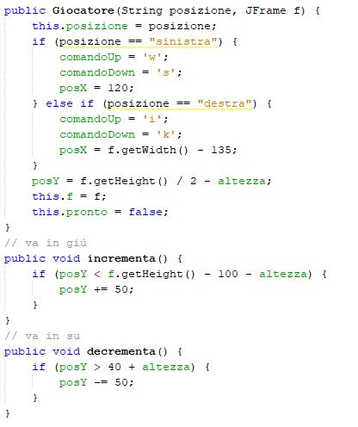
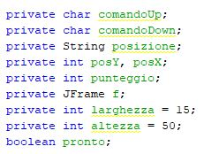
Giocatore
Costruttore e metodi di controllo
Attributi
Questa classe serve per gestire I giocatori, in questa classe vengono impostati I movimenti del giocatore, la sua posizione nel campo e le sue dimensioni.

Slide 8
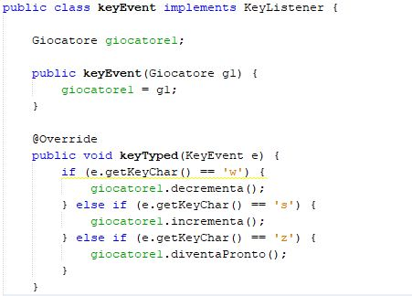
keyevent
La classe
Classe che permette di leggere tutti I caratteri digitati sulla tastiera. Usiamo questa classe per controllare I giocatori dalla tastiera

Slide 9
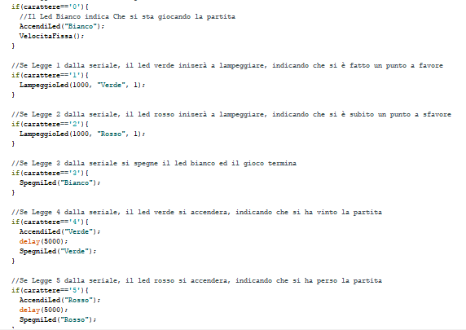
LOOP
Legge dalla seriale un numero e in base al numero letto svolte le azioni:
0. Il led bianco si accende.
1. Il led verde lampeggerà.
2. Il led rosso lampeggerà.
3. Il led bianco si spegne.
4. Il led verde si accenderà.
5. Il led rosso si accenderà.

Slide 10
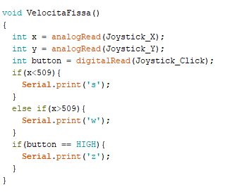
CONTROLLO VELOCITA’
Questa funzione permette di leggere i movimenti del joystick e di stampare sulla seriale una lettera.

Slide 11
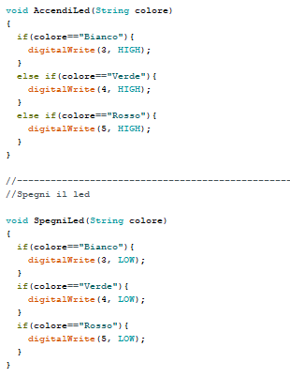
CONTROLLO LED
Questi due funzioni permettono di controllare l’accensione e lo spegnimento dei led.

Slide 12
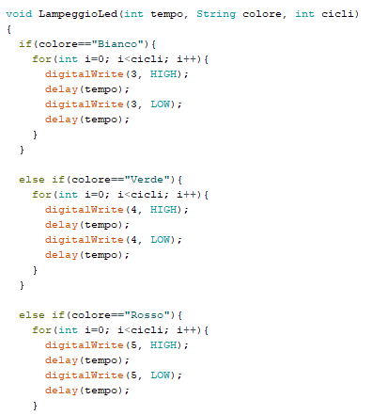
LAMPEGGIAMENTO LED
Questa funzione permette di controllare il lampeggiamento dei led.

Slide 13
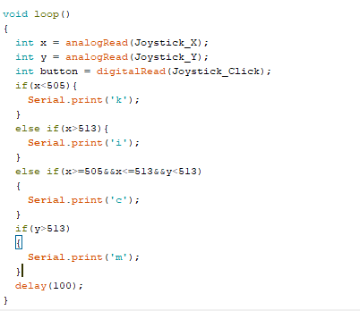
Nuova VERSIONE
A causa di problemi con la comunicazione tra Arduino e Java abbiamo preferito semplificare il codice togliendo i led.

Slide 14
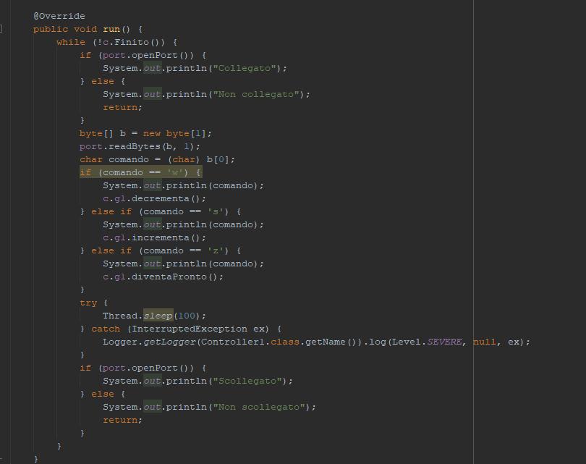
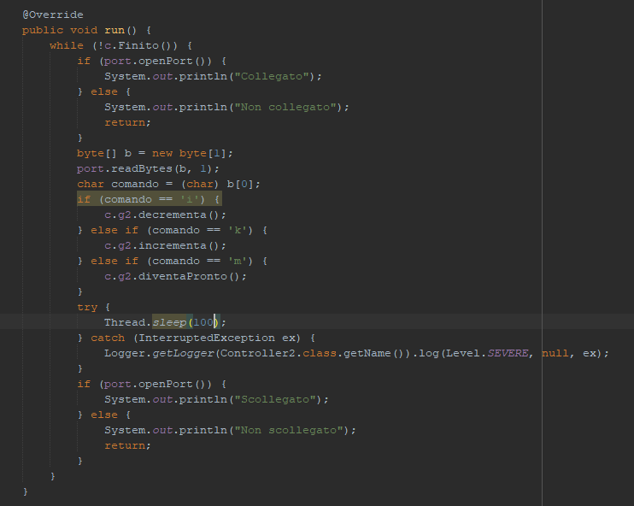
Comunicazione Seriale
Parte di codice che permette la comunicazione tra java ed arduino

Slide 15
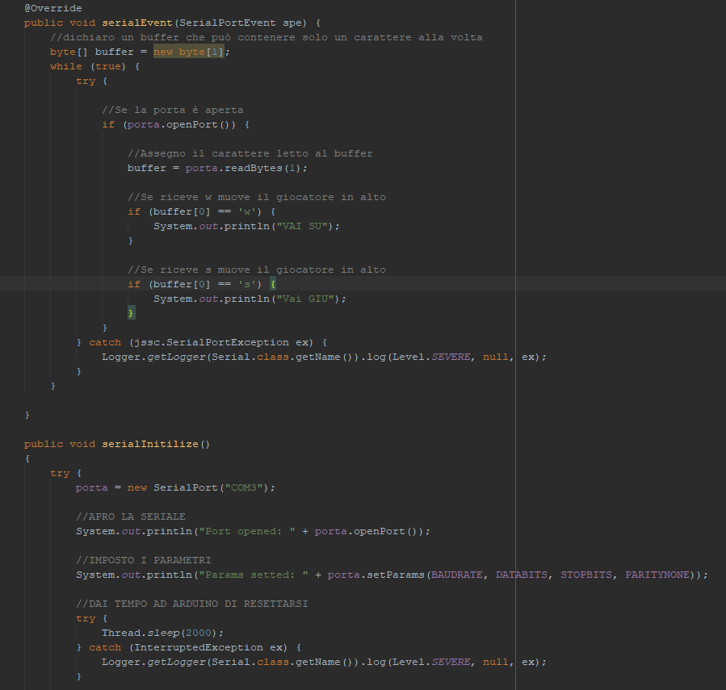
Comunicazione Seriale
Inizialmente abbiamo provato ad usare un’altra libreria, la jssc.jar, che però essendosi dimostrata più difficile ci causava molti problemi, quindi non la abbiamo utilizzata

Slide 16
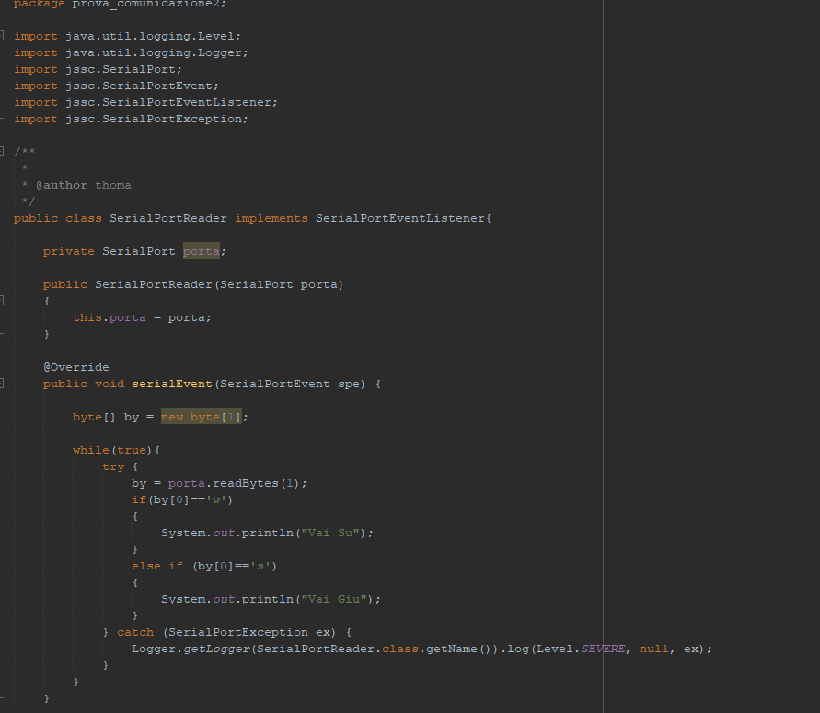
Che tra l’altro richiedeva l’utilizzo di altre classi come:

Slide 17
Problemi riscontrati
Ritardo tra azioni eseguite sul controller e risposta su Java
Mancata implementazione del multiplayer
Problemi con l’invio di dati da java ad arduino

